Slide 1
Proiect 1 – Dispozitive și circuite electronice (DCE)
Tema: Stabilizator de Tensiune cu Element de Reglaj în Serie
Student: Roncea Teodor
Grupa 431C

Slide 2
Date de proiectare
Se proiectează un stabilizator de tensiune cu următoarele caracteristici:
N=18
Tensiune de ieşire reglabilă în intervalul: 0.5N-0.8N [V] -> 9V -14.4V
Element de reglaj serie
Sarcina la ieşire: 50N Ω -> 900 Ω
Deriva termica <2mV/ grad C
Protecţie la suprasarcina prin limitarea curentului maxim la 0.4A
Tensiunea de intrare in intervalul: 25V
Amplificarea în tensiune minimă (în buclă deschisă) a amplificatorului de eroare: minim 100
Domeniul temperaturilor de funcţionare: 0C – 70C

Slide 3
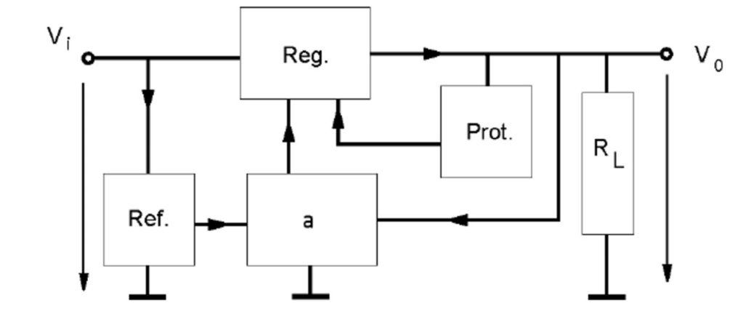
Schema bloc
4
5
1
2
6
3
Stabilizatorul liniar de tensiune este numit astfel pentru că excesul de tensiune (diferența dintre Vin și Vout) este disipată sub formă de căldură în mediu. Un stabilizator liniar de tensiune este centrat pe un amplificator de eroare, care compară o fracțiune a tensiunii de ieșire cu tensiunea de referință, semnalul produs la ieșirea amplificatorului de eroare este astfel folosit pentru a controla Elementul Reglaj Serie (ERS).

Slide 4
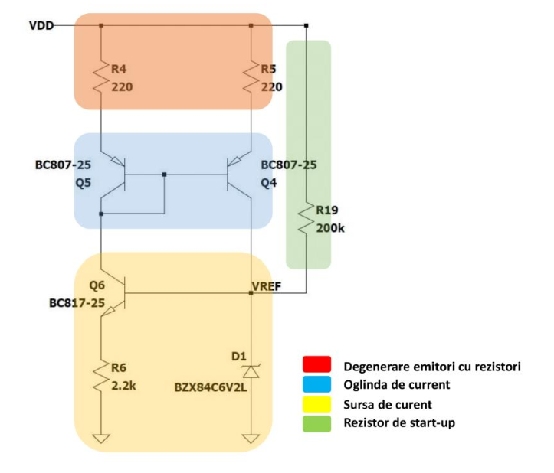
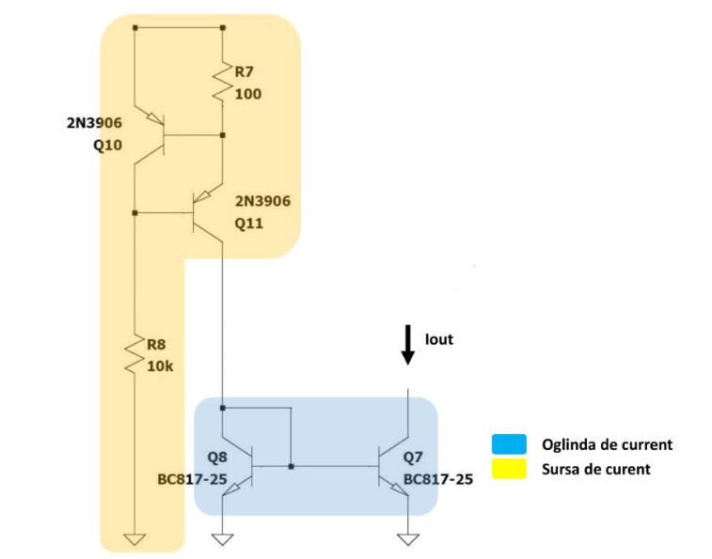
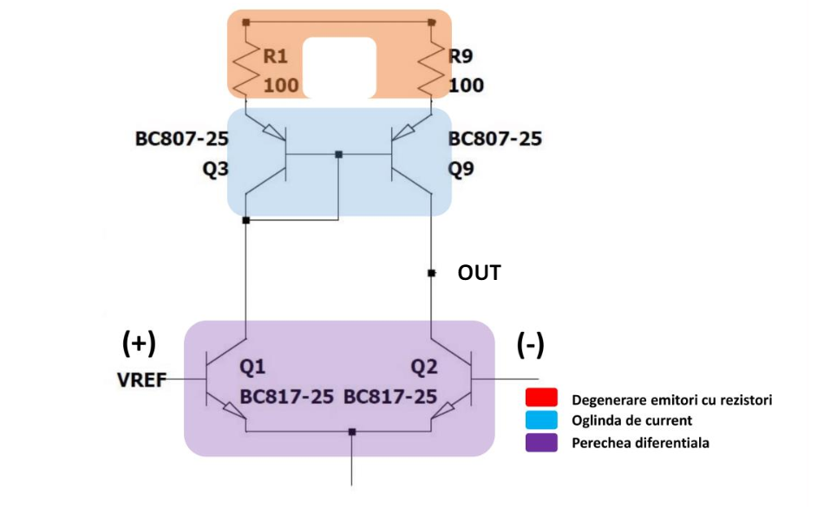
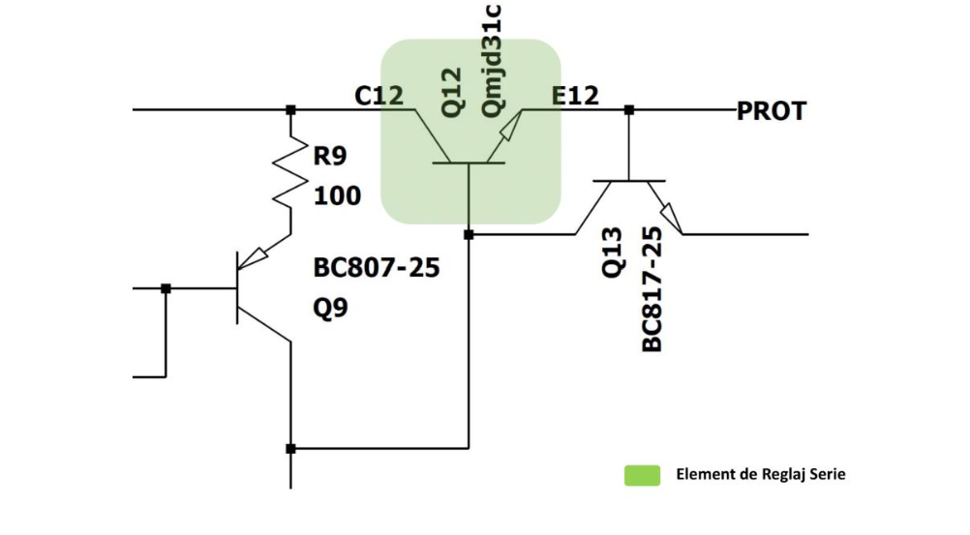
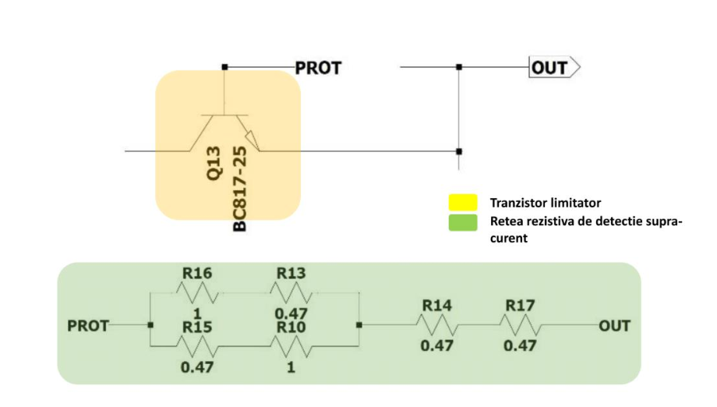
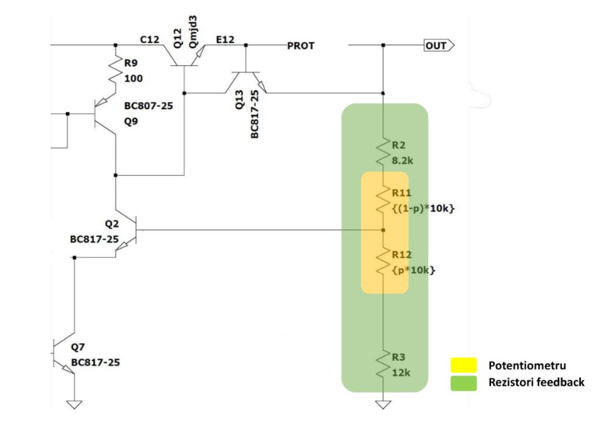
Schema electrică
1
2
3
4
5
6
Referința de tensiune
Sursa de current
Amplificator de eroare
Element de Reglaj
Protecția la supracurent
Rețeaua de Reacție Negativă

Slide 5
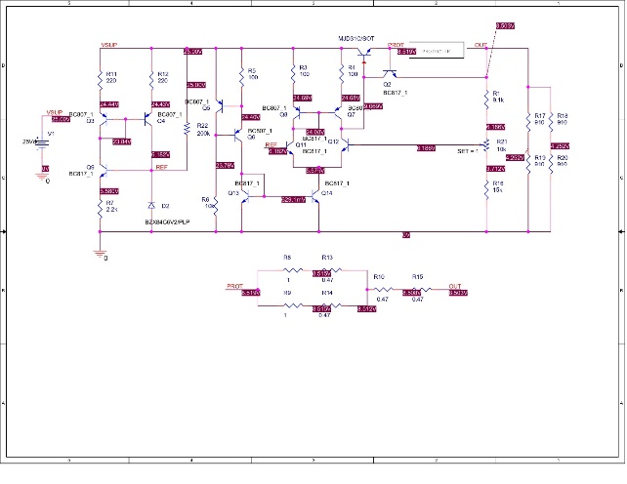
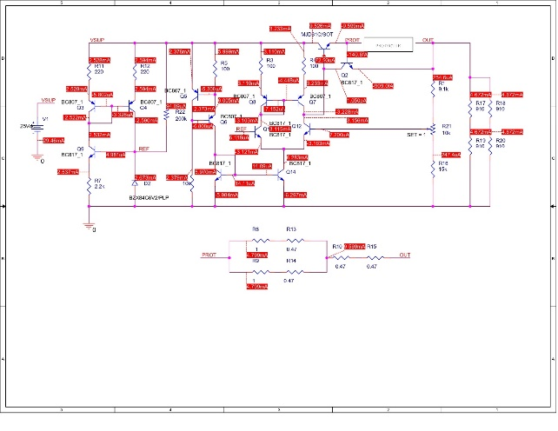
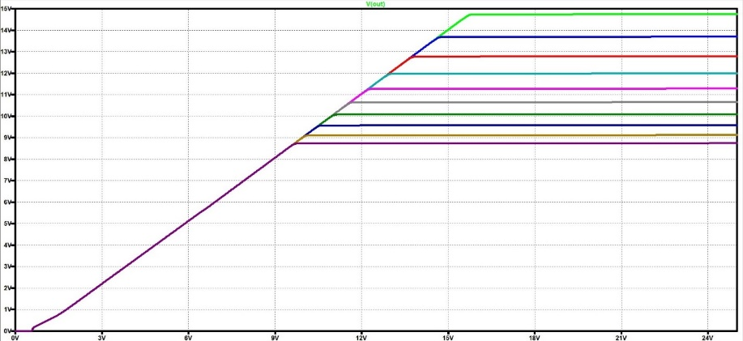
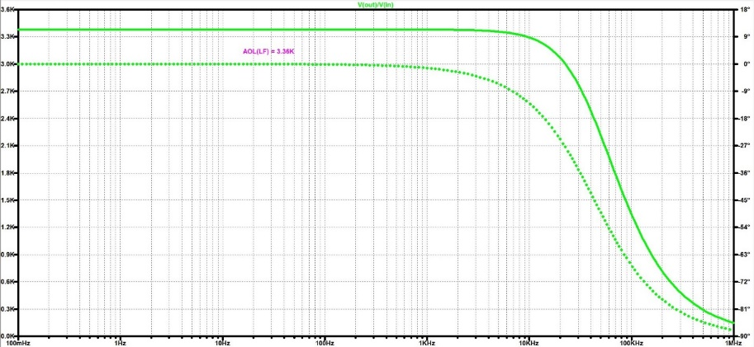
Simulări
PSF: Tensiuni
PSF: Curenți
Stabilizarea Tensiunii
Amplificarea în buclă deschisă

Slide 6
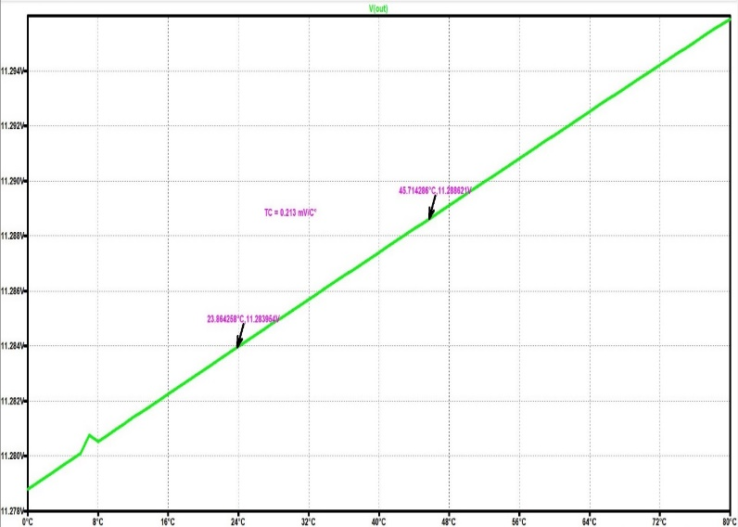
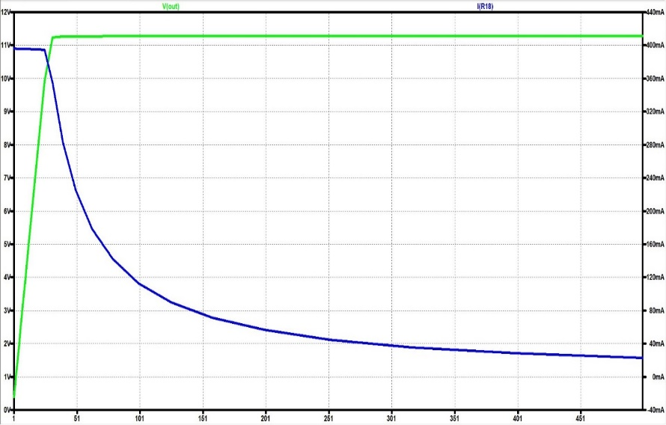
Simulări
Deriva termică a tensiunii de ieșire
Protecția la supracurent
Parametru | Cerinta de proiectare | Rezultate simulări
Gama tensiuni de iesire | 9V – 14.4V | 8.75V – 14.75V
Sarcina minima de iesire | 900 ohm | 910 ohm
Deriva termica | < 2 mV/C | 0.213 mV/C
Amplificarea minima in bucla deschisa | 100 | 3360 @ 1Khz
Tensiunea de alimentare | N/A | 25V
Rejectia riplului | N/A | 940 @ 100Hz
Curent maxim de iesire | 0.4A | 0.39A @ Ta = 25C

Slide 7
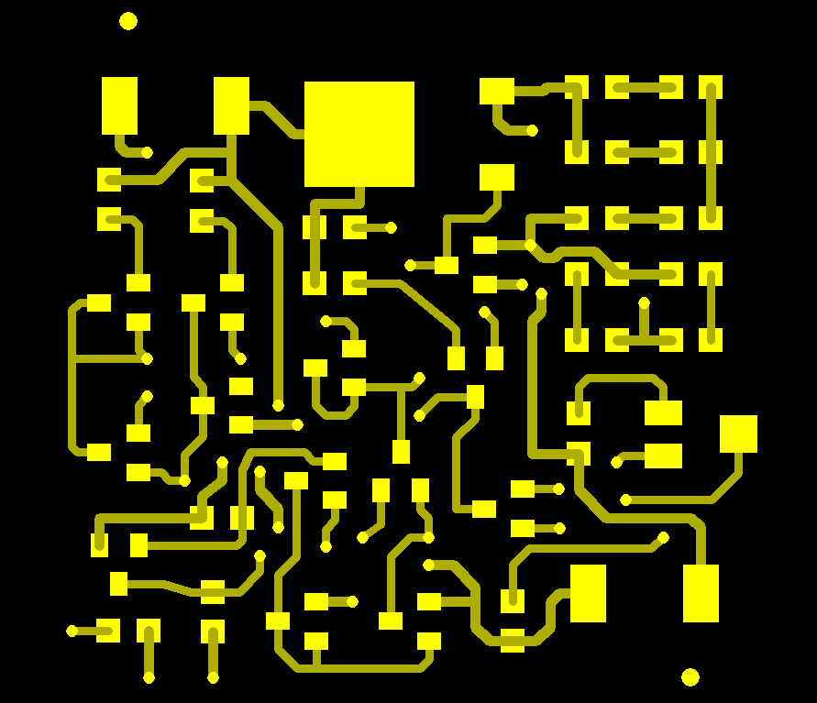
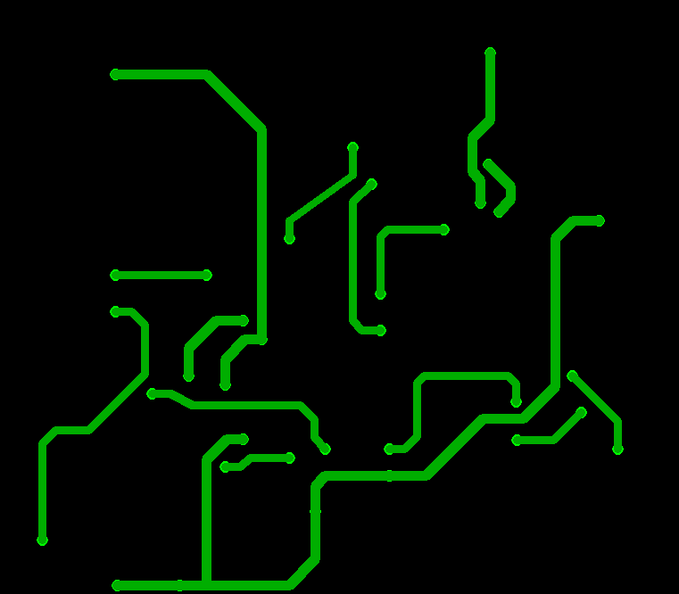
Layout
Poziționarea componentelor a fost făcută astfel încât componentele să fie grupate în funcție de blocul constructiv din care fac parte.
Lățimea traseelor a fost aleasă în funcție de curentul maxim prin acestea:
Traseele de semnal – 16mil
Traseele de putere – 20 mil
Layout-ul plăcuței urmărește minimizarea spațiului ocupat, respectând în același timp cotele minime de spațiere.
Stratul TOP
Stratul BOTTOM

Slide 8
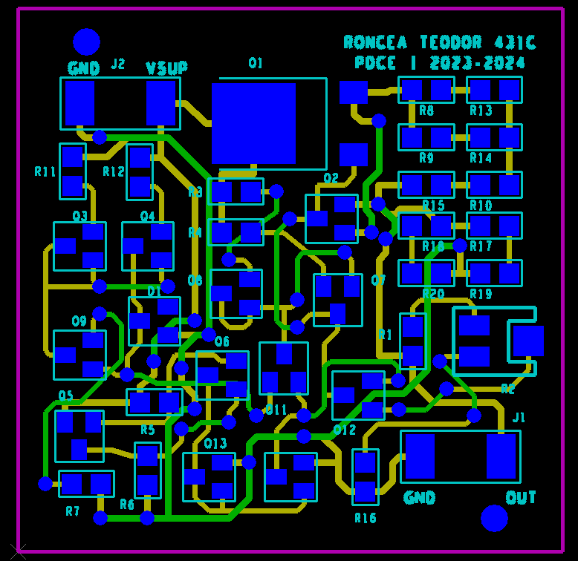
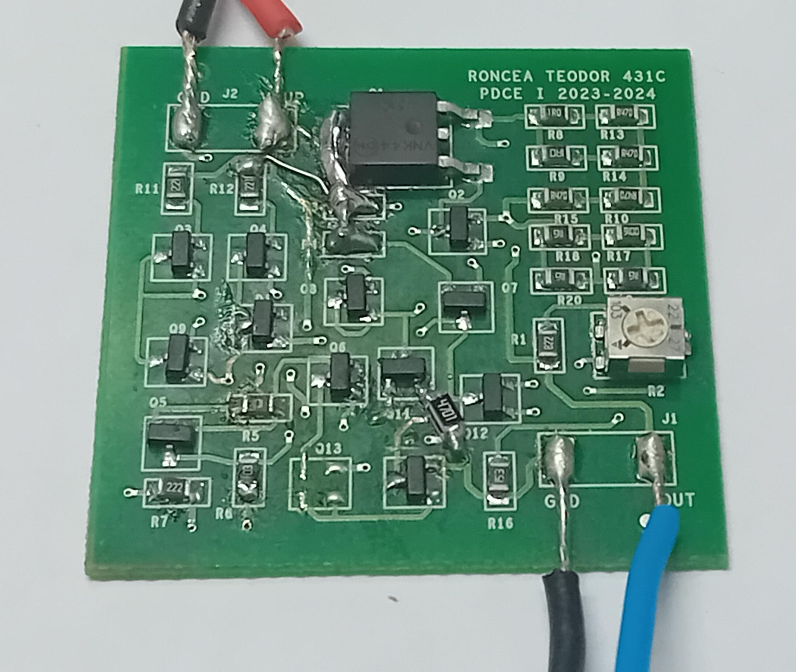
Fotografii din etapa de echipare a modulului electronic
Layout-ul plăcuței
Aspectul plăcuței populate, după efectuarea unor modificări

Slide 9
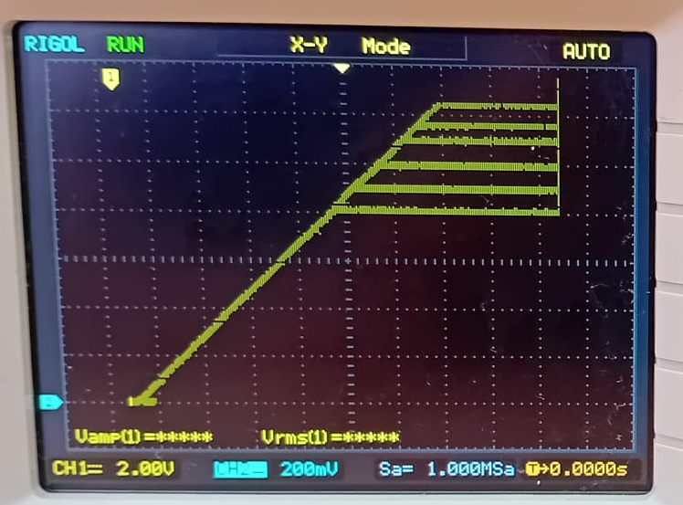
Rezultate experimentale
Tensiunea de ieșire [V]
Tensiunea de intrare [V]
Cu ajutorul unei surse variabile de tensiune și a unui osciloscop cu canal dublu am putut reprezenta caracteristica Tensiunea de Ieșire vs Tensiunea de Intrare a stabilizatorului.
Stabilitatea referinței de tensiune este confirmată de imposibilitatea identificării oricărei variații a acesteia cu tensiunea de intrare, măsurătorile fiind efectuate cu un DMM cu patru digiți.

Slide 10
Rezultate experimentale
Tabel comparativ
Cerințe impuse | Rezultate simulări | Rezultate măsurători
Gama tensiuni de iesire | 8.75V – 14.75V | 8.25V – 14.5V
Sarcina minima de iesire | 910 ohm | 908 ohm
Deriva termica | 0.213 mV/C | N/A
Amplificarea minima in bucla deschisa | 3360 @ 1Khz | N/A
Tensiunea de alimentare | 25V | Vout + 2.5V
Rejectia riplului | 940 @ 100Hz | N/A
Curent maxim de iesire | 0.39A @ Ta = 25C | N/A
Majoritatea măsurătorilor nu se pot realiza decât cu echipament specializat, indisponibil la momentul efectuării acestora.

Slide 11
Concluzii
Rezultatele obținute au fost în mare parte favorabile. Micile erori de proiectare identificate au fost remediate, iar plăcuța poate stabiliza tensiunea conform parametrilor de proiectare comunicați. Se pot aduce următoarele îmbunătățiri plăcuței:
Utilizarea unor plane de cupru extinse, pentru o mai bună disipare a căldurii excesive și micșorarea rezistenței între componente
Compartimentarea schemei în blocuri funcționale ce pot să fie testate în mod independent
Implementare protecției la inversarea polarității
Imbunătățirea oglinzilor de curent cu degenerare în emitor și beta-helperi

Slide 12
Concluzii
Pe parcursul realizării acestui proiect am avut oportunitatea să dobândesc o mai bună înțelegere a principiilor de proiectare aferente microelectronicii.
Proiectul mi-a testat și potențat abilitățile de depanare, dobândind astfel cunoștințe esențiale în domeniul testării funcționalității.
Selecția componentelor a necesitat un studiu aprofundat al necesităților unui circuit cu o putere deloc nesemnificativă disipată. Dimensionarea termică a fost în centrul procesului.

Slide 13
Discipline studiate utile în realizarea proiectului
Esențiale pentru realizarea acestui stabilizator au fost materiile studiate în anii precedenți de facultate, printre care Circuite Electronice Fundamentale, Circuite si Componente Pasive și Circuite Integrate Analogice.
Materia de Circuite Integrate Analogice este esențială realizării cu succes a cerințelor de proiectare asociate acestui proiect, buna înțelegere a structurilor de bază din circuitele integrate analogice servește informării studentului cu privire la practicile optime de proiectare.

